Slide 1
教科版一年级上册第二单元第3课
用手来测量
镇海区艺术实验小学 盛 慎

Slide 2
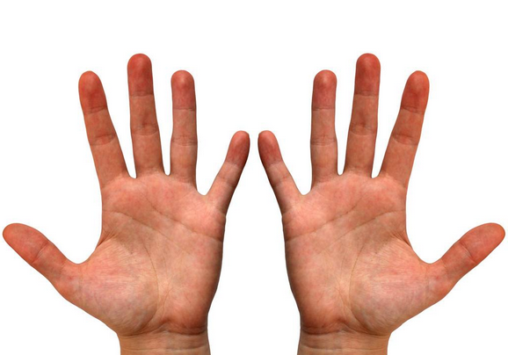
wǒ men dōu yǒu yī shuāng líng qiǎo de shǒu
我们都有一双灵巧的手：
左 手
右 手

Slide 3
nǐ zhī dào shǒu shì yóu nǎ xiē bù wèi zǔ chéng de ma
你知道手是由哪些部位组成的吗？
中 指
无名 指
食 指
小拇指
大拇指
手 掌
yòu shǒu de zǔ chéng bù wèi nǐ huì rèn le ma ？
右手的组成部位你会认了吗？

Slide 4
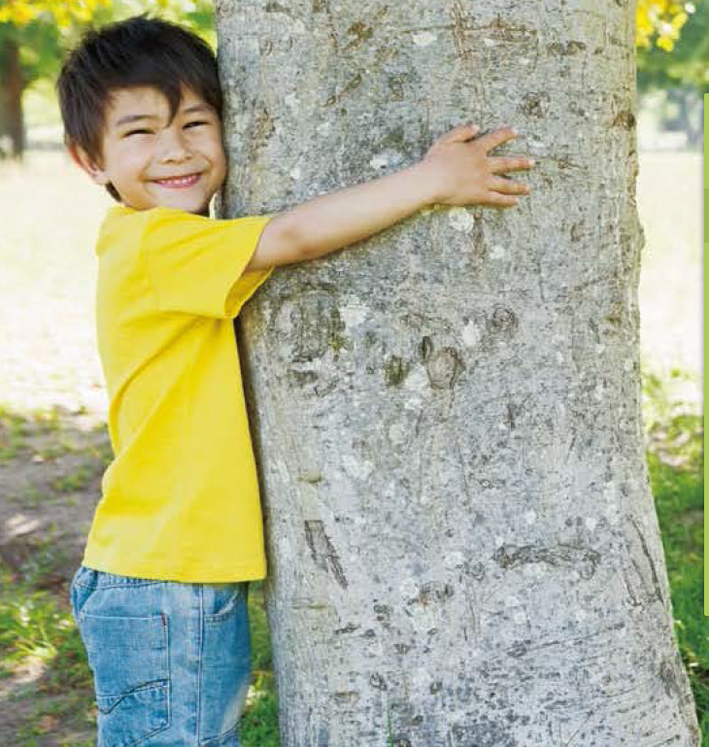

Slide 5
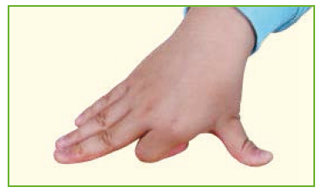
zhǎ
拃：
zhāng kāi dà mǔ zhǐ hé zhōng zhǐ ,liǎng zhǐ duān de zuì dà jù lí
张开大拇指和中指,两指端的最大距离。
1拃

Slide 6
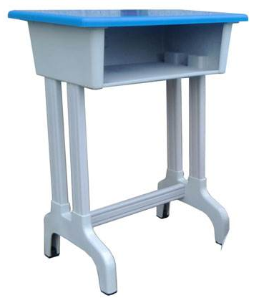
zhí jiē yòng shǒu zài kè zhuō shàng cè liàng yǒu jǐ zhà huì yǒu shí me wèn tí
直接用手在课桌上测量有几拃会有什么问题？

Slide 7
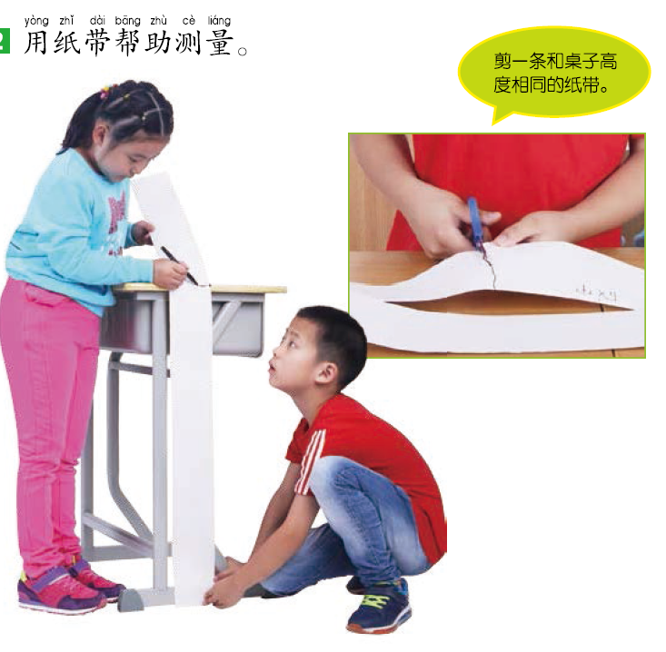

Slide 8
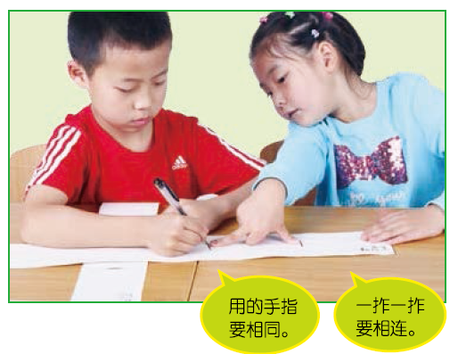
先做好预测，再开始测量。
预测有几拃 | 实 测 |  | 实测和预测一样吗？
 | 第一次
 | 第二次
 | 第三次
1.使用剪刀，注意安全。
2.纸条拉直，不要倾斜。
3.每次测量，及时记录。
4.分工合作，注意配合。
5.用的手指，都要相同。
6.拃拃相连，做好标记。

Slide 9
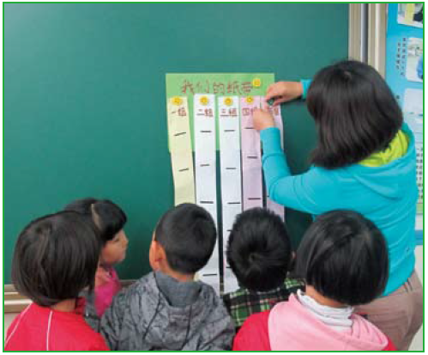
我们来比较：

Slide 10
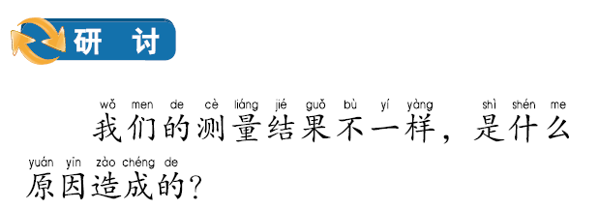

Slide 11
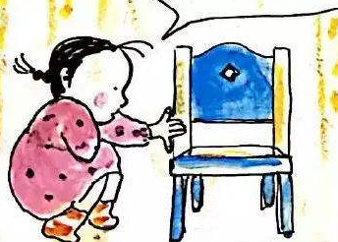
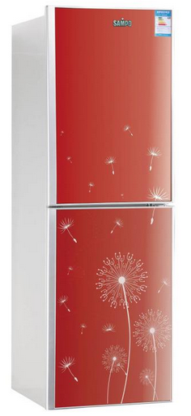
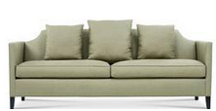
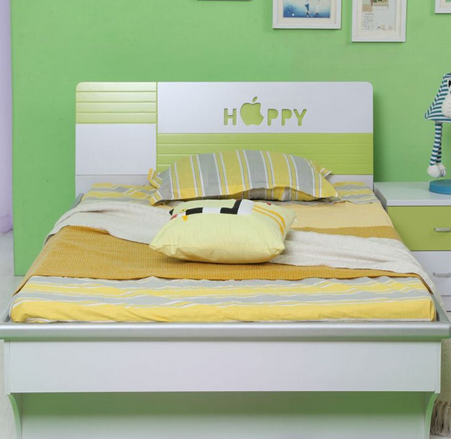
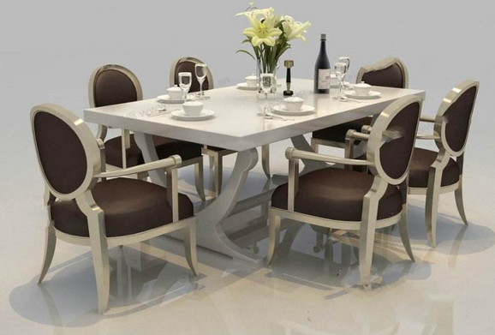
我要回家测一测它们有几拃

